Slide 1
Использование электронных образовательных ресурсов в работе учителя начальных классов
Член городского методического объединения учителей начальных классов,
учитель начальных классов МАОУ «СОШ №15 г. Челябинска»
Деревянко Ольга Павловна

Slide 2

Интернет-сервисы
это сайты, представляющие в основном бесплатные услуги для аудитории интернета. К таким сайтам можно отнести поисковые системы, почтовые службы, бесплатный хостинг и т.д.

Slide 3

Электронные образовательные ресурсы, используемые в работе учителем начальных классов:

Slide 4
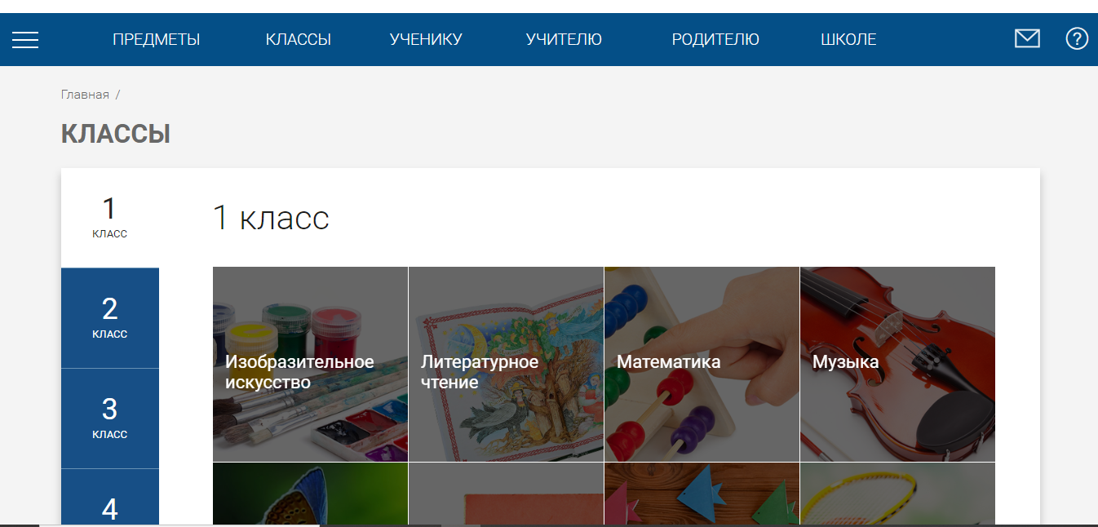
«Российская электронная школа» resh.edu.ru

Slide 5
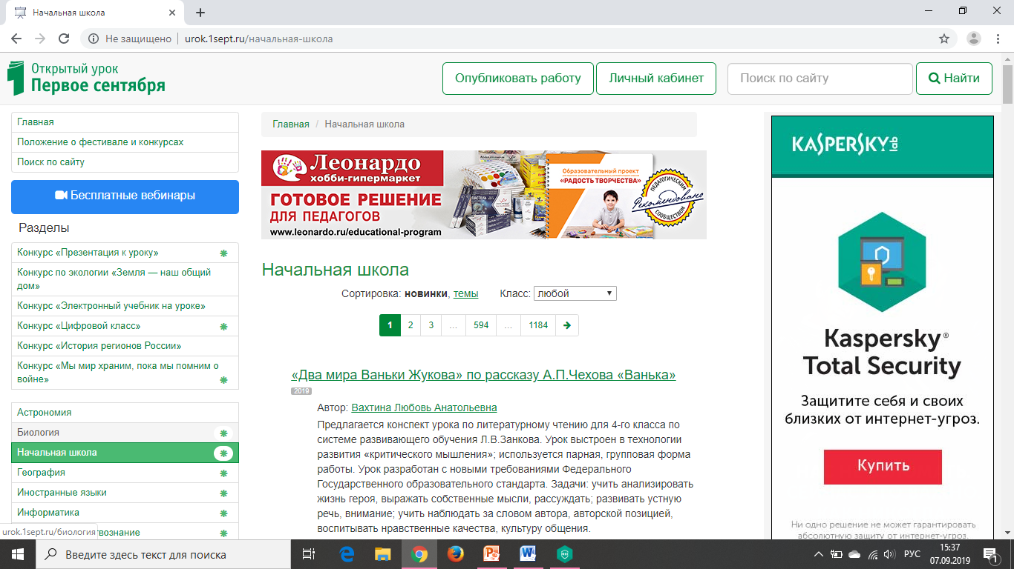
Фестиваль педагогических идей
«Открытый урок» festival.1september.ru

Slide 6
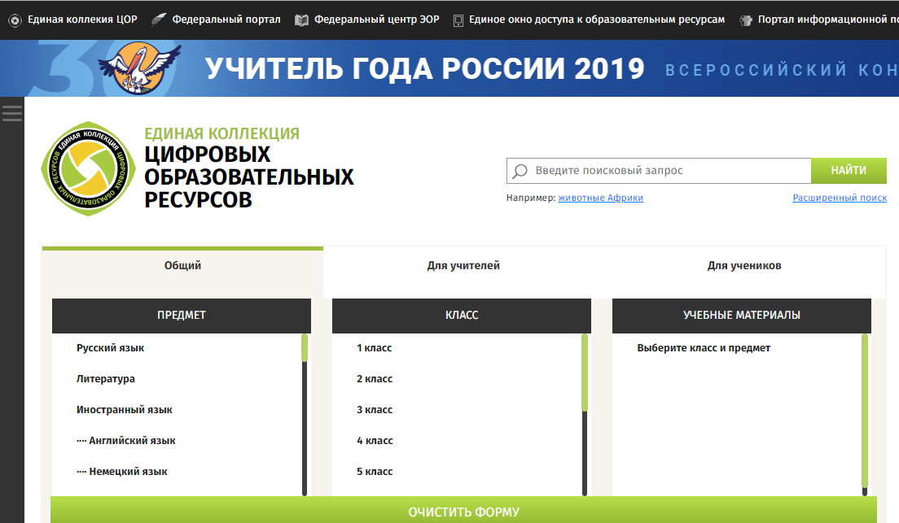
ЕДИНАЯ КОЛЛЕКЦИЯ
ЦИФРОВЫХ ОБРАЗОВАТЕЛЬНЫХ РЕСУРСОВ school-collection.edu.ru

Slide 7
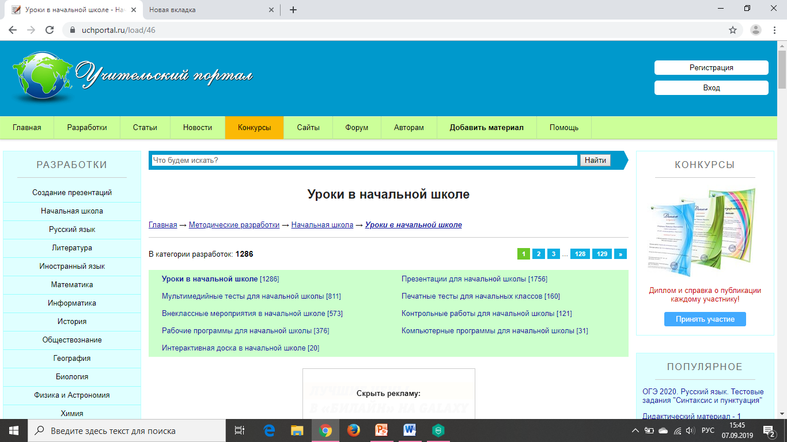
Учительский портал www.uchportal.ru

Slide 8
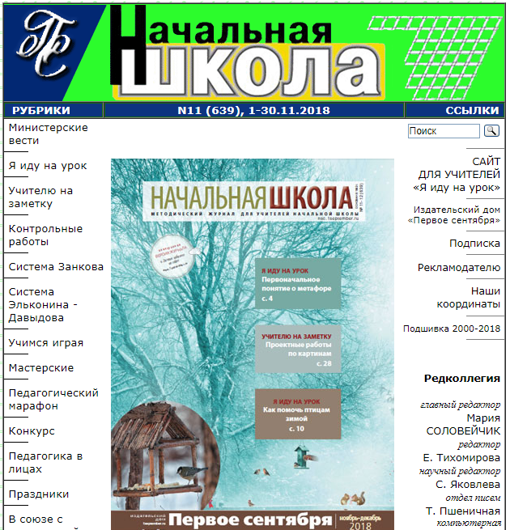
Электронная версия газеты «Начальная школа» nsc.1september.ru

Slide 9
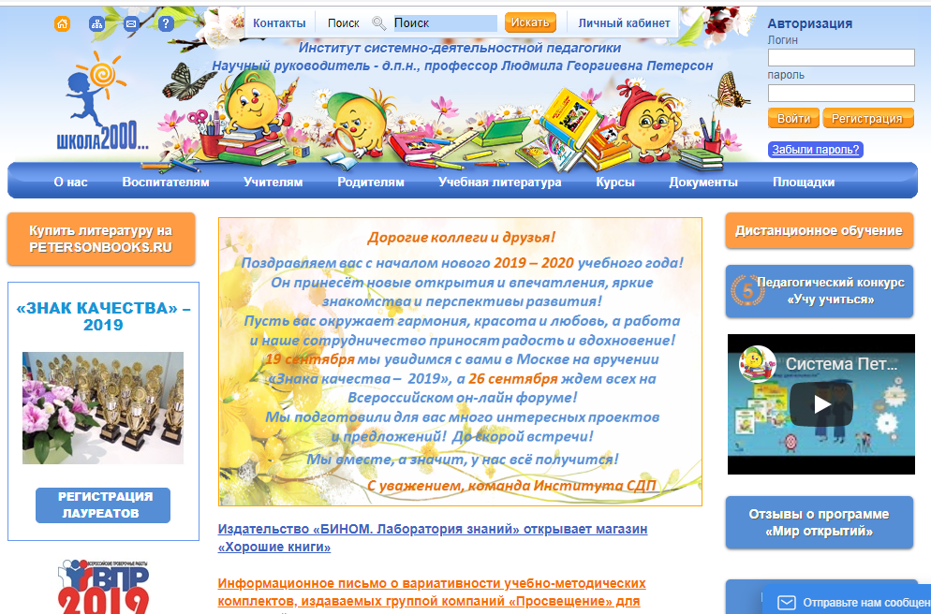
Сайт центра системно-деятельностной педагогики «Школа 2000…» www.sch2000.ru

Slide 10
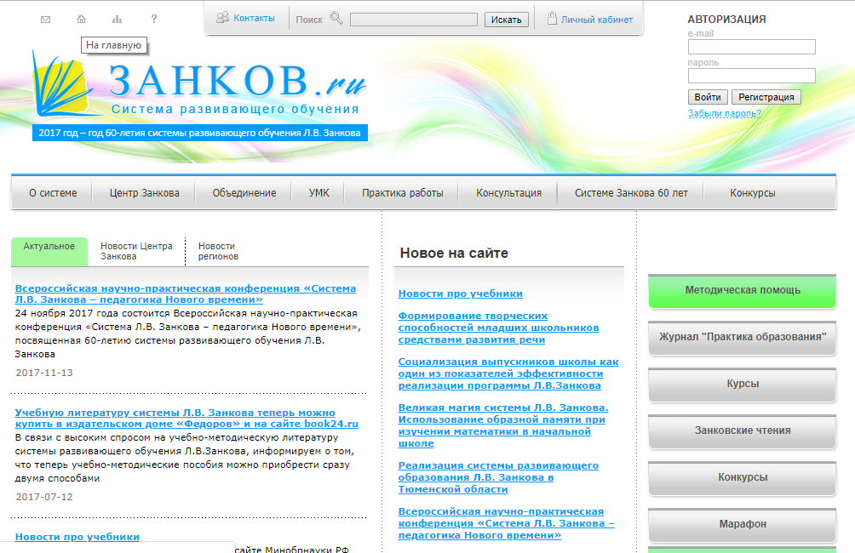
Официальный сайт федерального научно-методического центра им. Л.В. Занкова www.zankov.ru

Slide 11
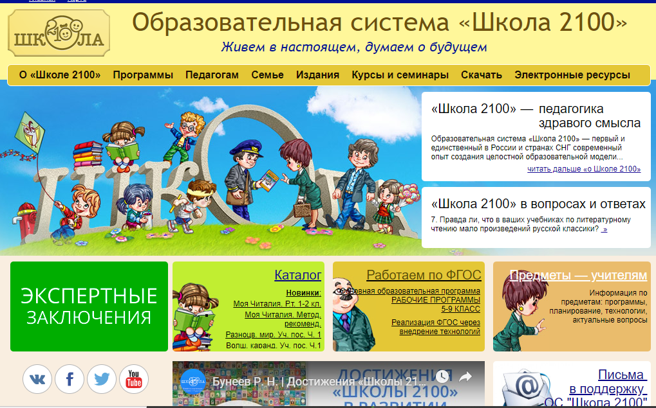
Официальный сайт для учителей, работающих по УМК «Школа 2100» www.school2100.ru

Slide 12
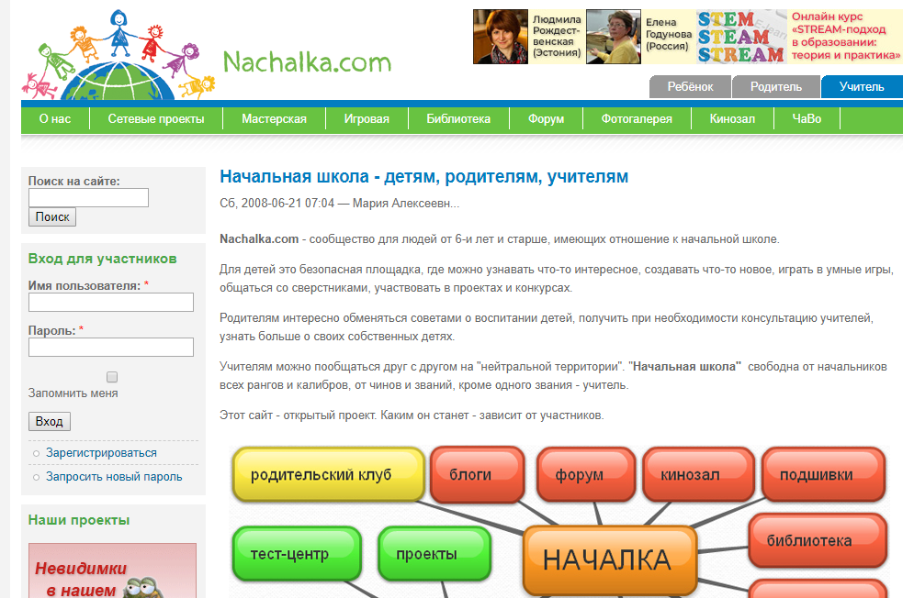
Официальный ресурс для учителей, детей и родителей www.nachalka.com

Slide 13
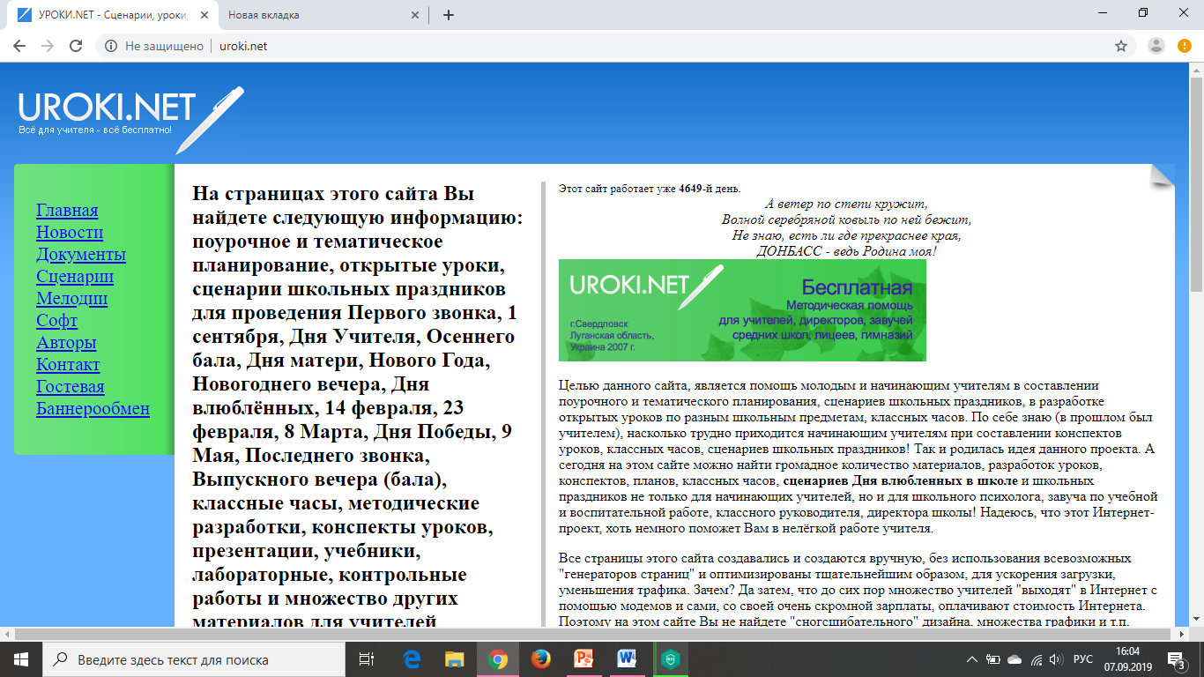
Банк данных в помощь учителю www.uroki.net

Slide 14
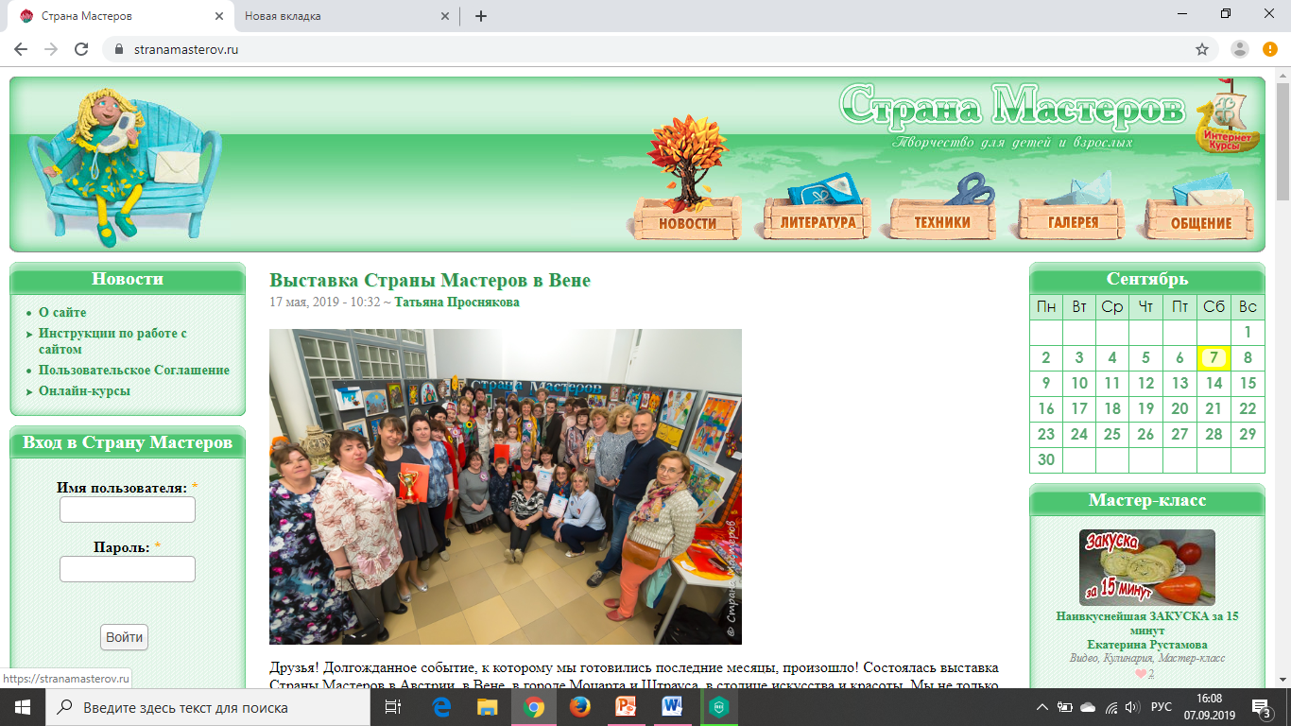
«Страна мастеров» stranamasterov.ru

Slide 15
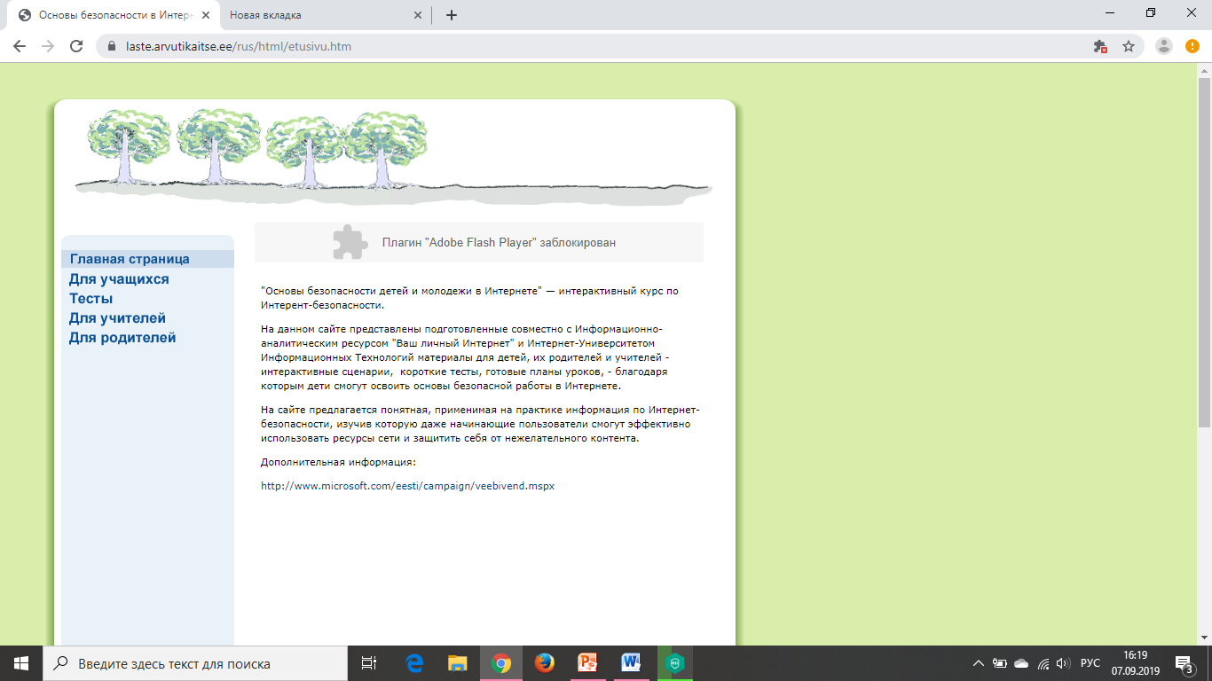
Интерактивный курс по интернет-безопасности laste.arvutikaitse.ee/rus

Slide 16

Интернет-ресурсы для учащихся начальной школы

Slide 17
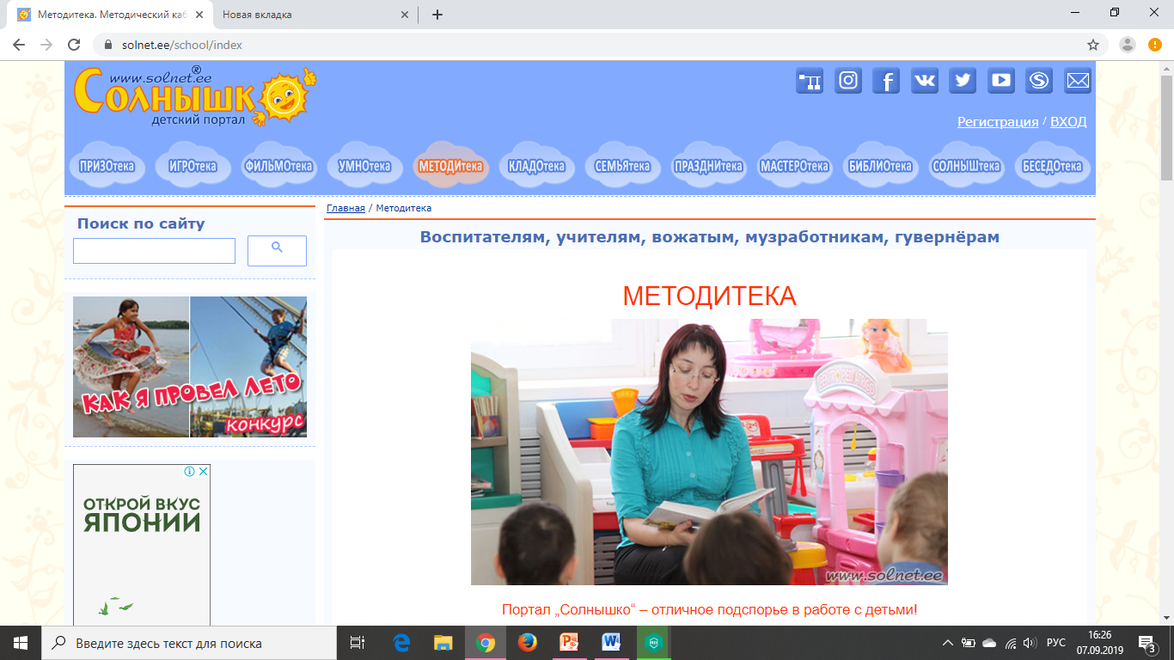
Официальный детский портал «Солнышко» www.solnet.ee/school

Slide 18
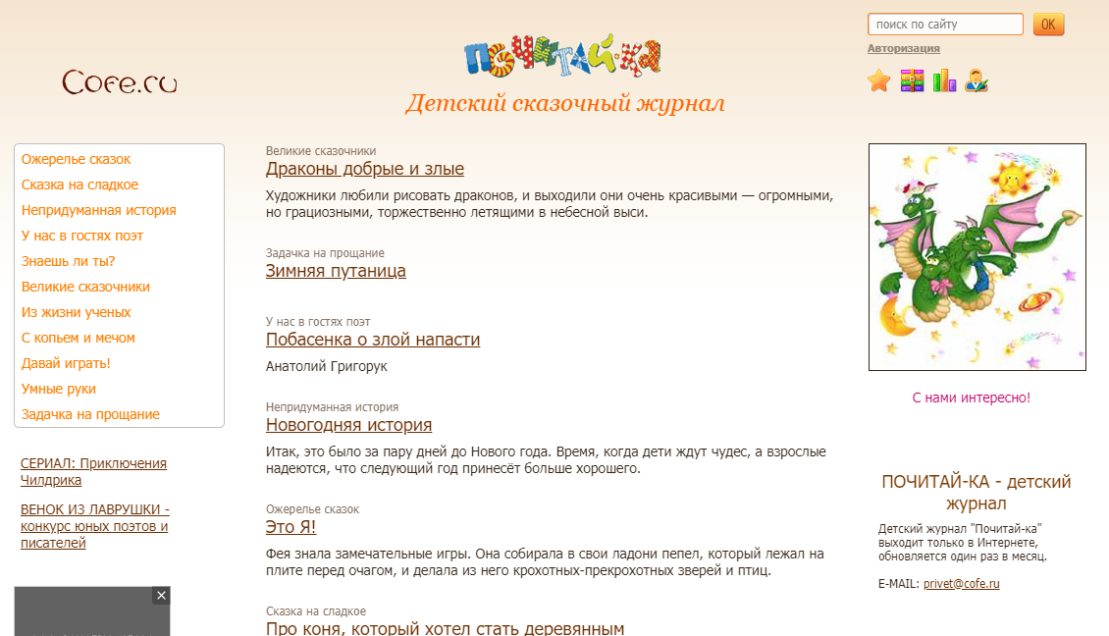
Детский сказочный журнал «Почитай-ка» www.cofe.ru

Slide 19
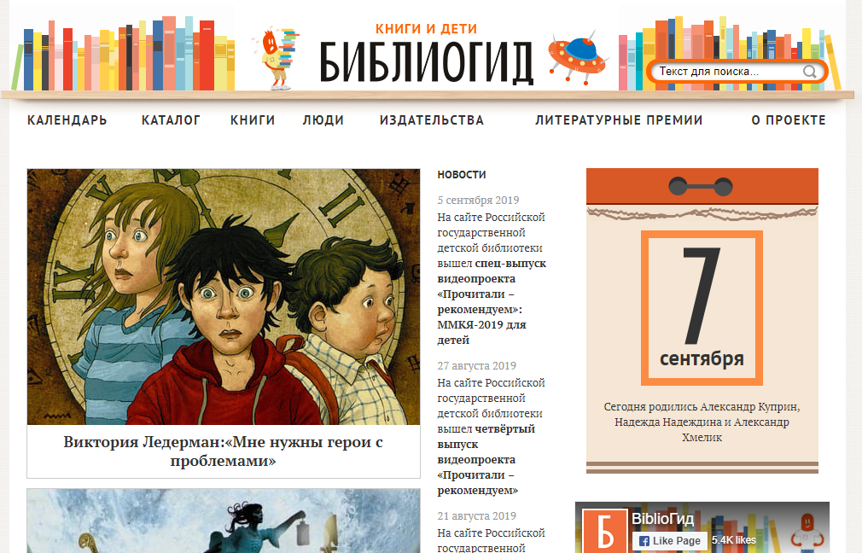
Библиогид www.biblioguide.ru

Slide 20
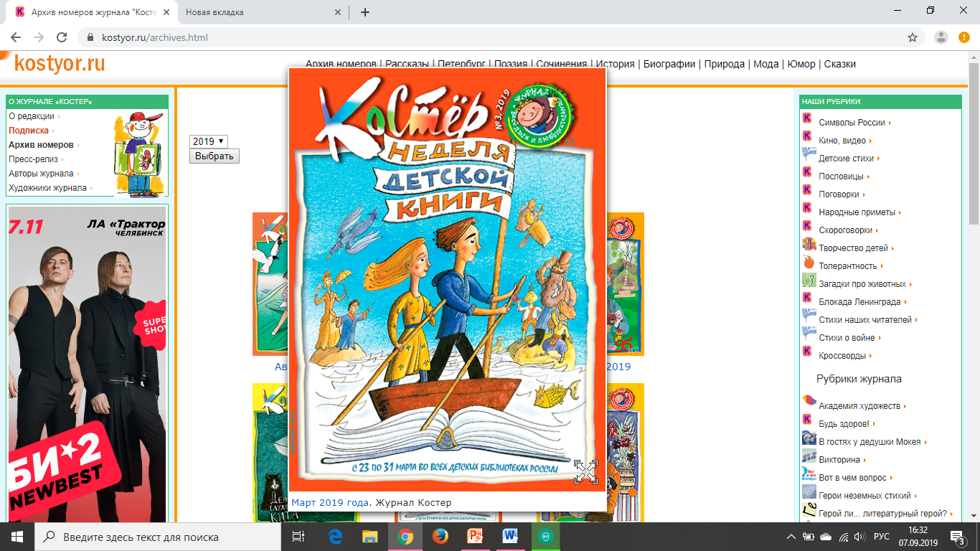
Сайт школьного журнала «Костер» www.kostyor.ru

Slide 21
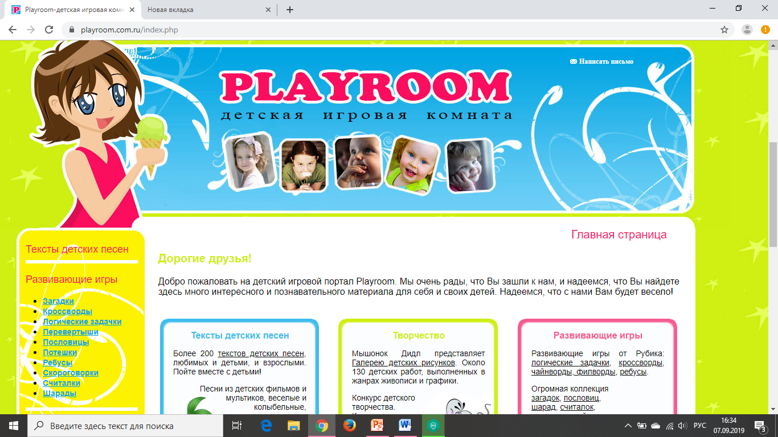
Детская игровая комната playroom.com.ru

Slide 22
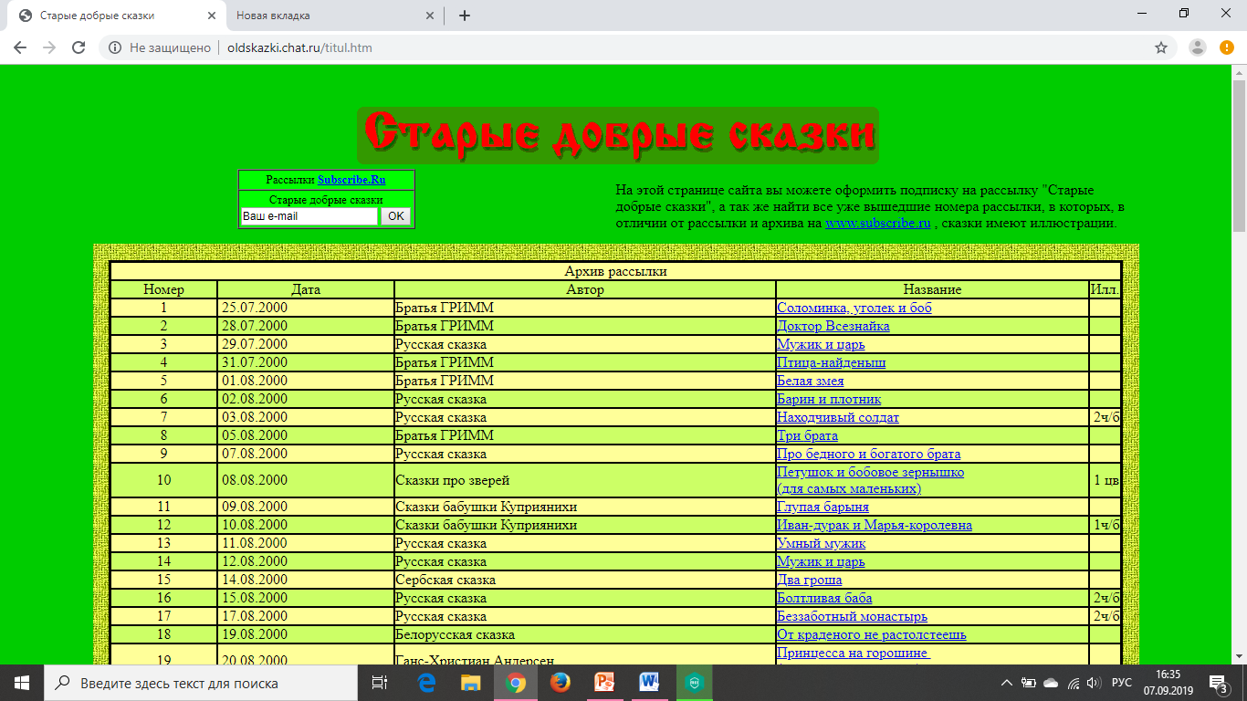
Старые добрый сказки www.oldskazki.chat.ru

Slide 23
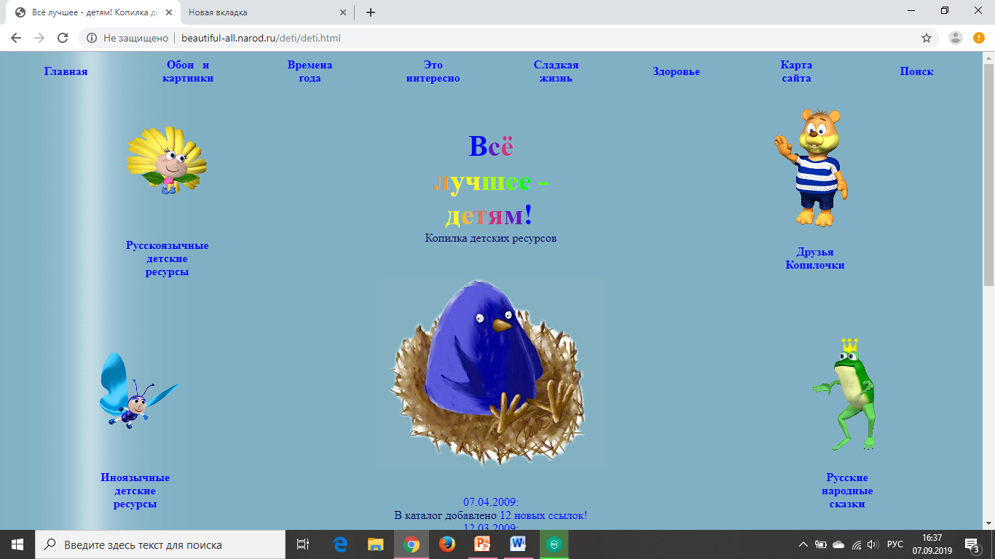
Каталог полезных детских ресурсов beautiful-all.narod.ru

Slide 24
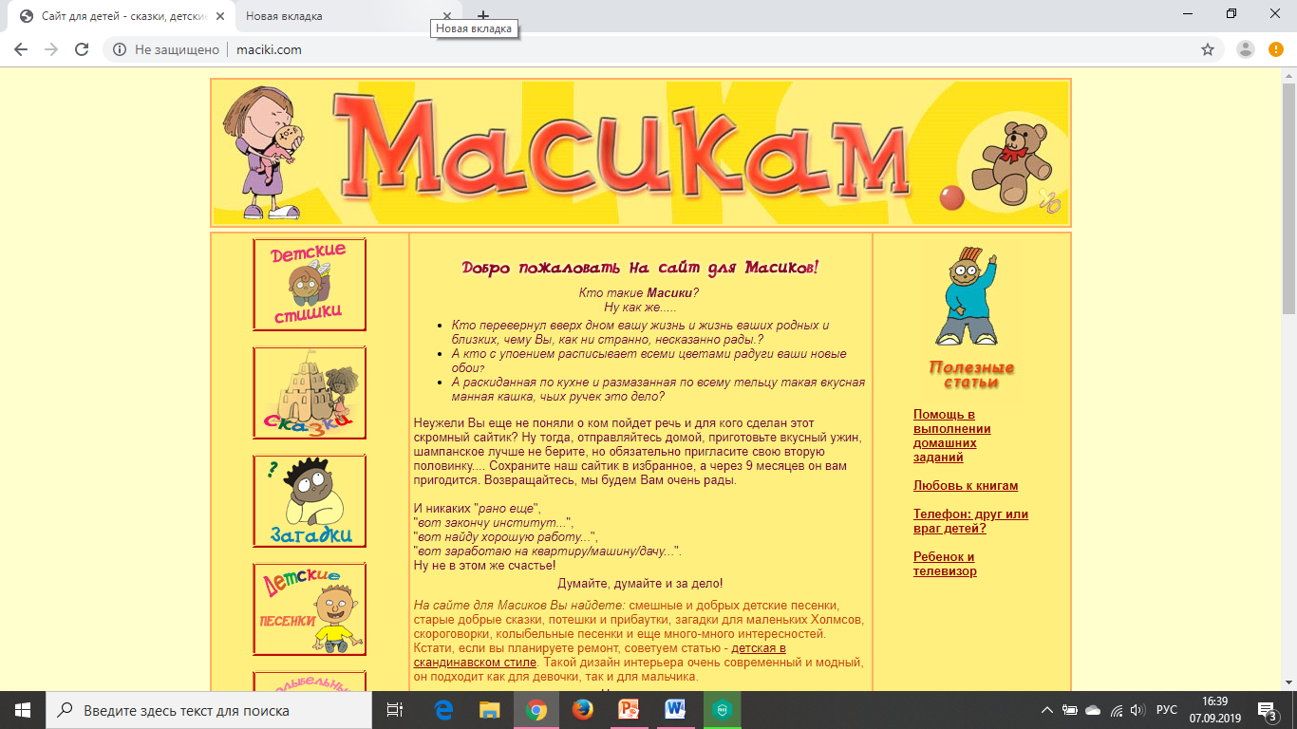
Банк детских песен, сказок, загадок и т.д. www.maciki.com

Slide 25
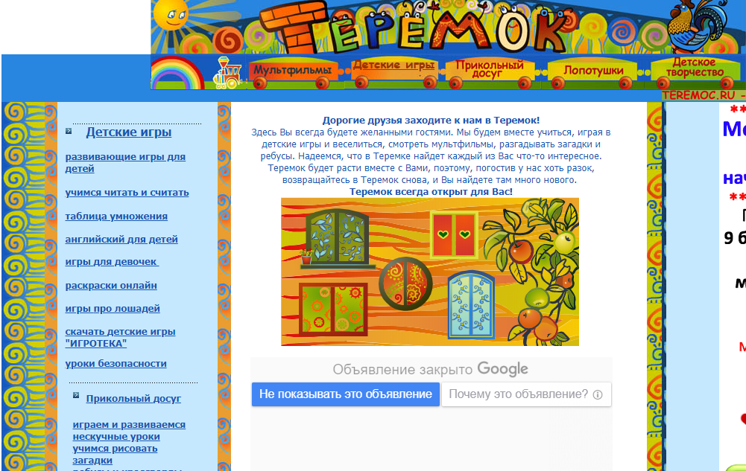
«Теремок» teremoc.ru

Slide 26
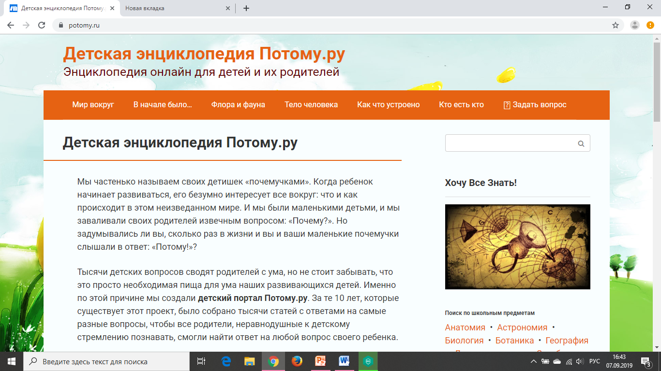
Детская энциклопедия Потому.ру potomy.ru

Slide 27
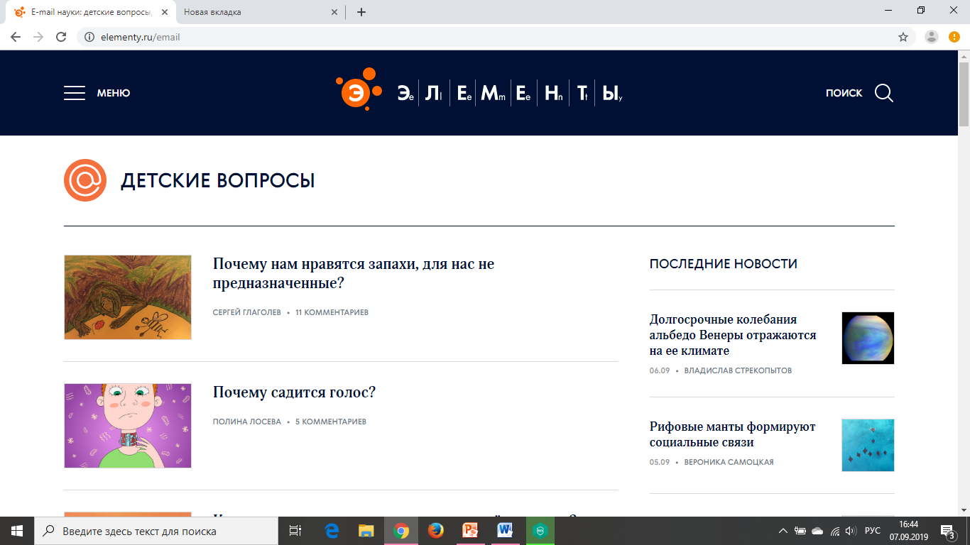
Детская энциклопедия elementy.ru

Slide 28
Плюсы использования интернет-ресурсов учителем:
экономия времени на уроке;
глубина погружения в материал;
повышенная мотивация обучения;
возможность одновременного использования аудио-, видео-, мультимедиа- материалов;
привлечение разных видов деятельности: мыслить, спорить, рассуждать.

Slide 29
Плюсы использования интернет-ресурсов учащимися:
содействие росту успеваемости учащихся по предмету;
учащийся проявляет себя в новой роли;
формирование навыков самостоятельной продуктивной деятельности;
создание ситуации успеха для каждого ученика;
учащиеся начинают работать более творчески и становятся уверенными в себе.

Slide 30
Выводы:
учитывать возрастные особенности младших школьников;
использовать разнообразные виды информационных ресурсов;
обучать детей правилам безопасного пользования Интернетом;
осуществлять контроль безопасности детей в Интернет-пространстве;
постепенно усложнять задачи использования учащимися Интернет-ресурсами;
постоянно стремиться к повышению своего профессионального мастерства.

Slide 31

СПАСИБО ЗА ВНИМАНИЕ

